Slide 1
Insectes géants en carton
Pour enfants de 6 à 12 ans
Durée : 20-30 minutes
Idéale pour partager un moment ludique tout en découvrant le monde des insectes.
Prévoir une protection (papier journal, carton) pour la table, un tablier ou des vêtement que les enfants peuvent tacher.

Slide 2
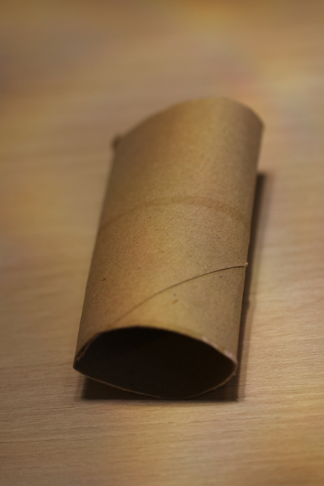
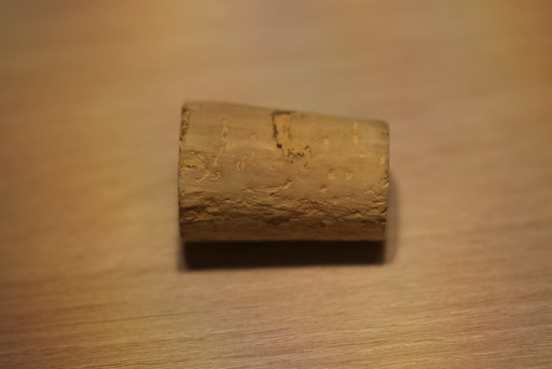
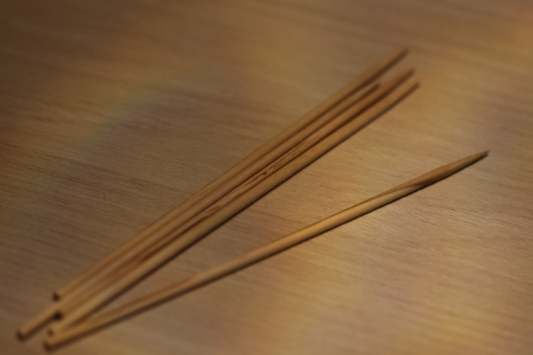
Matériel : - cartons de rouleaux de papier toilette ,
Bouchons en liège à rebord plat,
Pics à brochette en bois 15-20 cm,
Papier cartonné style « canson », glue, peinture (gouache ou acrylique), pinceaux brosses, feutres, crayons à papier, ciseaux à bouts ronds, bouchons de pots à compotes ou confiture.

Slide 3
Commencez par faire peindre à votre enfant un rouleau de papier toilette de la couleur de l’insecte qu’il souhaite réaliser (ex. vert-sauterelle, noir –mouche ou coccinelle, jaune-papillon, barré jaune et noir-guêpe et abeille)…
Conseil : commencer par cette étape ou peindre à l’avance . Il faut que la peinture sèche pour que le rouleau ne soit pas humide et que la colle prenne !

Slide 4
Demander à l’enfant de faire un rond pour la tête avec le crayon à papier sur le papier canson.
Conseil : utiliser un bouchon de pot à compote ou confiture et faire le tracé autour au crayon à papier avec l’enfant.
La tête doit avoir un diamètre supérieur à celui de l’ouverture du rouleau. C’est plus simple à utiliser qu’un compas…

Slide 5
Demander à l’enfant de dessiner les ailes en forme de papillon, d’un grand cœur pour les mouches et abeilles ou un deuxième rond pour une coccinelle.
Le diamètre des ailes doit être important pour dépasser la largeur du rouleau cartonné.
Faites dessiner à l’enfant, au crayon à papier, les traits de l’insecte, colorier au feutre et découper avec une paire ciseaux à bouts ronds…

Slide 6
Piquer le pic à brochette dans le bouchon en liège. Prendre soin de placer la surface lisse du bouchon la plus importante vers l’avant pour faciliter le collage de la tête.
L’étape du collage est plus délicate et réservée aux adultes car elle nécessite de la glue.

Slide 7
Badigeonner la glue sur la tranche du bouchon et le glisser à l’intérieur du rouleau en carton.
Maintenir le bouchon contre le carton en en laissant dépasser la face avant. C’est indispensable pour pouvoir coller la tête dessus. Attendre que la colle prenne.

Slide 8
Coller les ailes sur le dessus du rouleau en carton qui fera l’abdomen.
Coller la tête sur la face lisse du bouchon.

Slide 9
Dessiner des antennes à fixer au dessus de la tête si l’enfant en veut.
Faire deux bandes avec trois pattes que l’on placera de chaque côté du rouleau en carton.
Ne pas hésiter à faire dépasser les bandes des pattes sur les côtés. Cela facilite le collage.

Slide 10
Quelques exemples réalisés par des enfants. Surtout si votre enfant n’émet pas expressivement le désir de réaliser un insectes identique à celui qui se promène dans le jardin… Laissez le exprimer sa créativité !

